Slide 1
Enkäten Arbetets resurser och belastnings- faktorer
Informationsmaterial för arbetsplatsen

Slide 2
Arbetshälsa kan främjas på två sätt
Målet med enkäten Arbetets resurser och belastningsfaktorer är att utreda personalens erfarenheter av resurserna och belastningsfaktorerna i arbetet för att utifrån detta kunna utveckla verksamheten.

Slide 3
Enkäten är en del av utvärderingen och utvecklingen av verksamheten

Slide 4
Varför och när genomförs enkäten?
Med hjälp av enkäten kan vi identifiera de viktigaste resurserna och de mest betydande belastningsfaktorerna i arbetet. Sedan kan vi stärka resurserna samt minska och hantera belastningsfaktorerna.
Besvara enkäten
Svarstiden för enkäten är två veckor: [lägg till tidpunkt för att besvara enkäten här]
Du får en länk till enkäten per e-post [lägg till uppgift om avsändaradress]
Det tar cirka tio minuter att besvara enkäten
Reservera tid för att besvara enkäten, varje persons åsikt är viktig!
Rapportering och behandling av resultaten
Rapporterna delas ut till cheferna och teamen [lägg till tidtabell]
Resultaten behandlas i teamen [lägg till tidtabell eller anvisningar för att komma överens om det]
[Lägg här till uppgifter om när och vilka olika aktörer som behandlar resultaten: t.ex. ledningen, arbetarskyddet, företagshälsovården osv.]

Slide 5
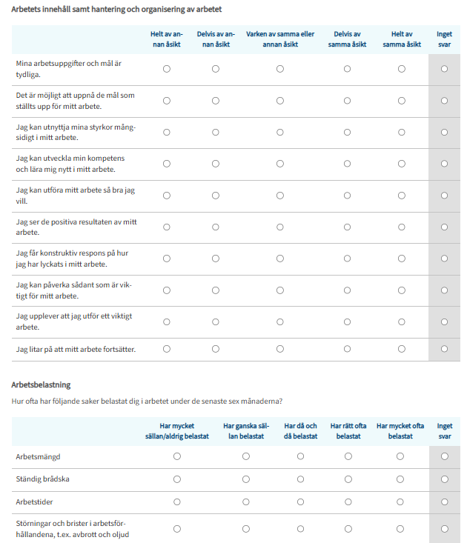
Enkätens innehåll
Arbetets innehåll samt hantering och organisering av arbetet
Tydliga arbetsuppgifter och mål, utnyttjande och utveckling av kompetens, respons, möjligheter att påverka, förtroende för arbetets kontinuitet
Arbetsbelastning
De vanligaste belastningsfaktorerna i arbetet, arbetsbetingad stress och återhämtning
Chefsarbete och ledning
Att visa uppskattning, stöd och hjälp, förtroende, att lyssna på åsikter, informationsutbyte, främjande av arbetshälsan
En fungerande arbetsgemenskap
Arbetsfördelning, spelregler, informationsutbyte och interaktion, samarbete, stöd och hjälp, uppskattning, atmosfär
Praxis på arbetsplatsen
Utvärdering och utveckling av verksamheten, beredskap för förändringar, rättvist bemötande och samordning av arbetet och det övriga livet
Arbetstillfredsställelse
Inspiration i arbetet, arbetstillfredsställelse och vilja att rekommendera arbetsgivaren

Slide 6
Konfidentialitet
Svarens konfidentialitet
Det är frivilligt att besvara enkäten och det sker anonymt.
Uppgifterna samlas in med ett elektroniskt verktyg som tillhandahålls av Arbetshälsoinstitutets samarbetspartner (Data Rangers Oy).
I svarsuppgifterna sparas inga uppgifter om e-postadress eller IP-adress.
Svaren sparas via en skyddad anslutning (SSL).
Rapporteringens konfidentialitet
Enskilda svar eller data från dem överlåts inte till arbetsplatsen.
Svaren rapporteras som medeltal på gruppnivå (minst 5 svar/grupp) och på hela organisationens nivå.
Resultaten rapporteras så att enskilda personers svar inte kan identifieras.

Slide 7
Varför svara
Alla får bedöma
Allas åsikt är viktig
Olika erfarenheter lyfts fram
Svara ärligt, bara så får vi en tillförlitlig lägesbild
Det är möjligt att påverka
Resultaten av enkäten gås igenom och utifrån dem kommer man överens om utvecklingsåtgärder

Slide 8
Behandling och utnyttjande av resultaten i grupp
Varje grupp enas om en tid då man tillsammans går igenom enkätresultaten för den egna gruppen. Anvisningar för att diskutera resultaten finns i rapporten.

Slide 9
Frågor som kräver utveckling och beslut om dem
Det kan vara en god idé att samla idéer som gäller hela arbetsplatsen från teamen och behandla dem på ett gemensamt möte för personalen.
I frågor som gäller samarbetet mellan teamen ska ni presentera idéerna för de team som ni samarbetar med och komma överens om gemensamma åtgärder.
Kom överens om frågor som gäller det egna teamet inom teamet.
Frågor som rör
hela arbetsplatsen
Frågor som
gäller samarbetet mellan
teamen eller på en högre nivå
Teamrelaterade
frågor som
teamen själva
kan besluta om

Slide 10
Exempel på genomgång av enkätresultat
Mötesledare:
Boka tid och bjud in deltagare
Skicka rapporten till deltagarna på förhand
Styr diskussionen genom att söka lösningar
Mötesdeltagare:
Bekanta dig med rapporten om enkätresultaten på förhand
Delta i diskussionen och bedömningen av situationen
Mötets mål (10 min)
Genomgång av enkätresultaten och gemensam diskussion om situationen på arbetsplatsen (35 min)
Identifiering av resurser och belastningsfaktorer samt val av utvecklingsobjekt (15 min)
PAUS (5 min)
Idéer till utvecklingsåtgärder och en plan för att stärka resurserna (45 min)
PAUS (5 min)
Idéer till utvecklingsåtgärder och en plan för att minska belastningsfaktorerna (45 min)
Överenskommelse om uppföljning (10 min)
Sammanfattning (5 min)

Slide 11

Allmänna grunder för tolkning
Bedöm följande:
Svarsprocent – svarade minst 60 procent?
Hur ser den allmänna bilden ut – är bedömningarna överlag låga, på medelnivå eller höga?
Vilket är teamets resultat i förhållande till hela arbetsplatsen?
Har det skett några förändringar i resultaten jämfört med föregående enkät? (Om enkäten upprepas.)
Tycker ni att resultatet är bra eller dåligt? → Hur uppleves saken i det dagliga arbetet, är den bra eller finns det något att utveckla?
Annat att beakta:
Vad är viktigt med tanke på teamets verksamhet?
Hurdana är teamets verksamhetsförutsättningar?
Fundera på hur olika faktorer upplevs t.ex. på arbetsplatsen, i distansarbete eller hos kunderna.
Var arbetssituationen normal när enkäten genomfördes?
Resultaten av de olika frågorna kan inte jämföras direkt med varandra. Vissa saker är lättare att uppnå medan andra är viktigare för olika grupper med tanke på verksamheten.

Slide 12

Nycklar till framgång när ni tolkar och utnyttjar resultaten
Ni förstår att enkätens genomsnittliga resultat bygger på olika erfarenheter
Ni accepterar att samma situation kan upplevas på olika sätt. Det finns inga rätta eller felaktiga svar.
Ni lyssnar på och respekterar olika erfarenheter och synpunkter.
Genom att diskutera resultaten kan ni ta upp praktiska arbetsrutiner
Resultaten från enkäten är ett hjälpmedel för att väcka diskussion.
Ni diskuterar både resurser och belastning
Ni uppmärksammar också sådant som fungerar bra.
Ni diskuterar också sådant som inte fungerar bra.
Prioritera de utvecklingsobjekt som är viktigast just nu och kom överens om åtgärder
Ni söker lösningar på frågor som ni vill upprätthålla eller utveckla.
Identifiera särskilt sådant som ni kan påverka.

Slide 13
Diskussion om olika teman
När ni diskuterar enkätens olika ämnen kan ni ta hjälp av följande frågor för att konkretisera er situation:
Vi identifierar
Vi beslutar
Vi kommer överens
Styrkor:
Vad är bra? / Vad hjälper oss att orka?
Vad beslutar vi att stärka?
Vad kan jag göra själv, vad önskar jag av andra?
Fundera på när det gäller resurser och belastningsfaktorer:
Hur tar sig saken uttryck i olika uppgifter eller situationer?
Hur skulle det se ut i bästa fall?
Belastningsfaktorer:
Vad fungerar inte? / Vad försämrar arbetshälsan?
Vad beslutar vi utveckla?
Vad kan jag göra själv, vad önskar jag av andra?

Slide 14
Exempel på dokumentation av utvecklingsåtgärder
Mål: Åtgärder, roller, ansvar och tidtabeller har dokumenterats
Ni kan använda mallen för att komma överens om åtgärder som stärker resurserna och minskar belastningsfaktorerna
Utvecklingsobjekt | Målsättningar | Åtgärder | Tidtabell | Ansvarig person Genomförare | Uppföljning och utvärdering
”Resurs som ska stärkas”
”Belastningsfaktor som ska utvecklas”

